Slide 1
OpenFlow: Технологии построения масштабируемой и отказоустойчивой сети.

Slide 2
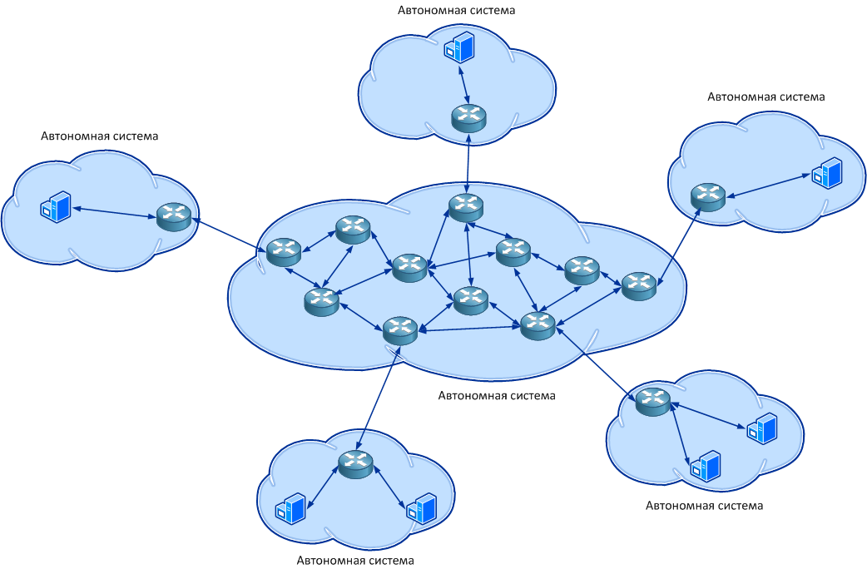
Современный мир

Slide 3
Взгляд изнутри
Маршрутизация
Коммутация
LLDP
Control Plane
OpenFlow
Control Plane
Flow table
Flow table
Control Plane
Data Plane
Data Plane
Control Plane
Flow table
Control Plane
Flow table
Data Plane
Data Plane

Slide 4
Flow Table
Match Fields
Counters
Instructions
Ingress port
MAC src
MAC dst
Eth
type
Vlan ID
IPv4 src
IPv4 dst
IPv4
proto
TCP sport
TCP dport
Пакеты, байты, TTL
Пересылка пакета на порт
Удаление пакета
Изменение полей

Slide 5
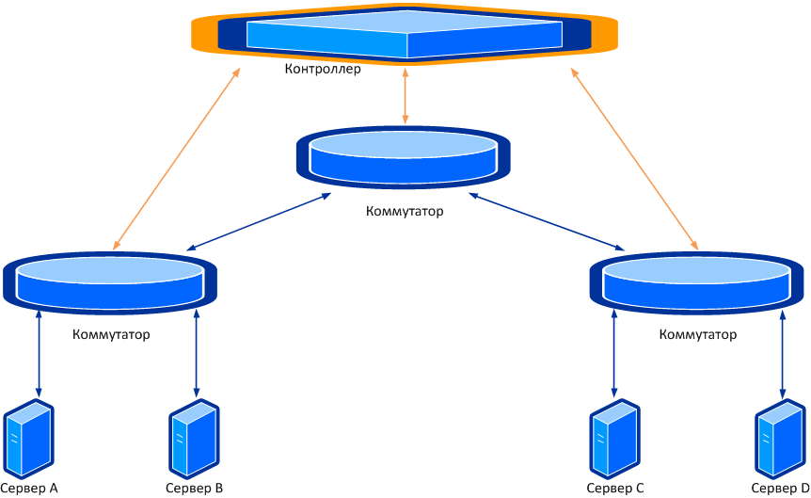
Реактивный режим
cfg
cfg
cfg
?
?
?

Slide 6
Проактивный режим
cfg
cfg
cfg

Slide 7
Совмещение режимов
cfg
cfg
cfg
?

Slide 8
Режим блокировки
drp
?

Slide 9
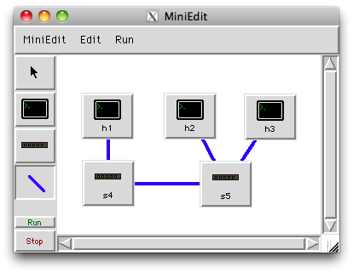
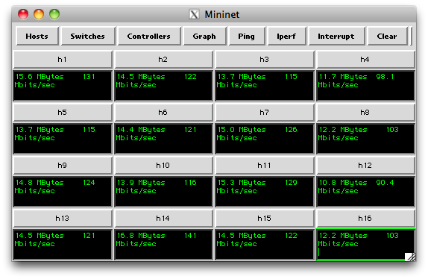
MiniNet
Платформа для построения модели сети
Платформа для разработки и отладки OpenFlow приложений

Slide 10
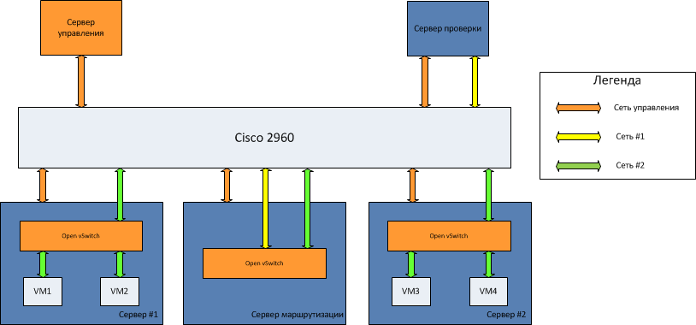
Лабораторный стенд
Ubuntu 12.04
Open vSwitch 1.4.1
POX

Slide 11
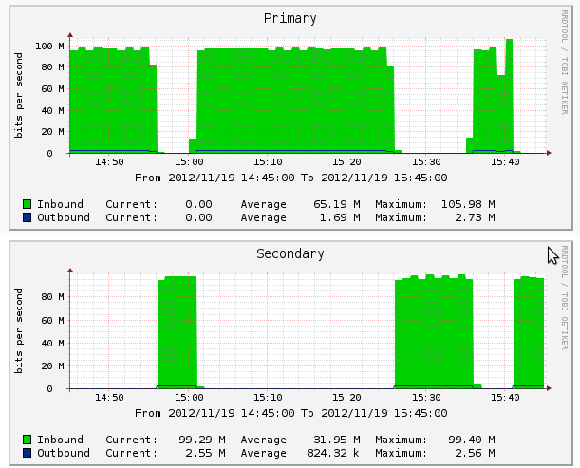
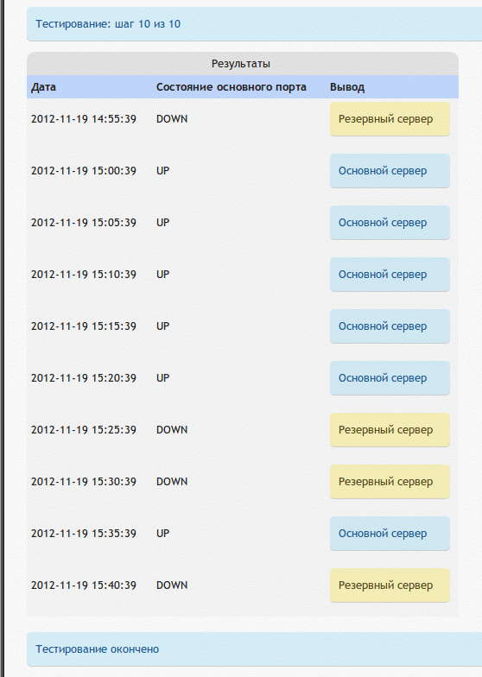
Отказоустойчивость

Slide 12
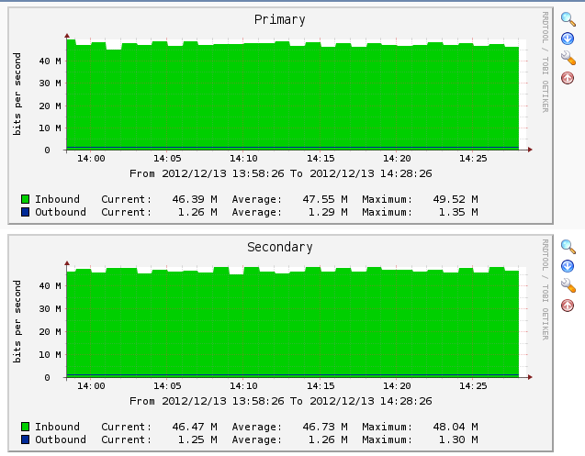
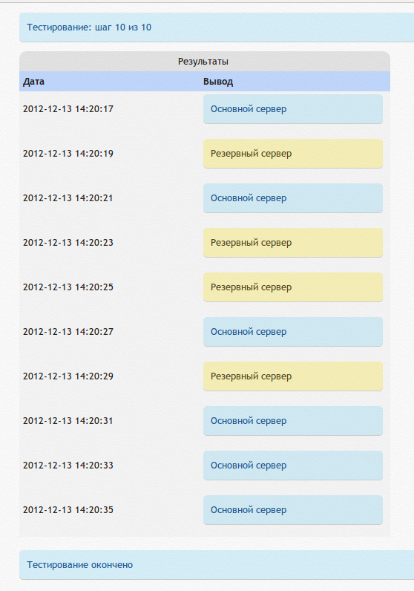
Балансировка нагрузки

Slide 13
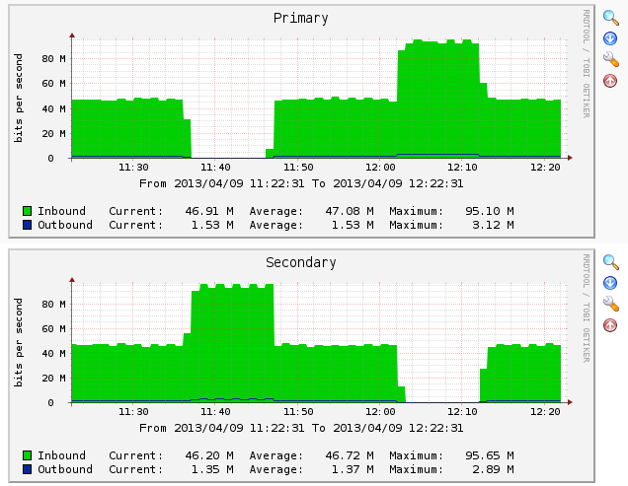
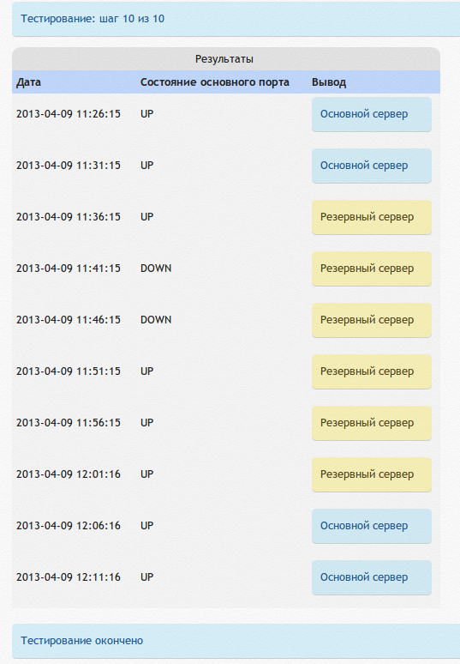
Два в одном

Slide 14
Планы на будущее
Анализ трафика
СОРМ
Резервирование контроллера

Slide 15
Спасибо за внимание!

